Slide 1


Slide 2

DOCTRINA BÍBLICA 8
LA SALVACIÓN
PRA. GABRIELA NAVARRO

Slide 3

DOCTRINA 8 LA SALVACIÓN –Parte II
Creemos que la Salvación del hombre es por Gracia de Dios. La Gracia salvadora se obtiene por la sola fe en Jesucristo, sin mérito alguno por parte del hombre (Efesios 2:7-8).
La salvación en Jesucristo nos libra de la muerte espiritual y nos redime de la esclavitud del pecado (Romanos 8:1,2). Como resultado de la obra expiatoria de Jesucristo en la cruz del calvario, Dios nos ha adoptado como hijos suyos (Juan 1:12; Romanos 8:14-15; Gálatas 3:24-27).
Creemos en la Santificación del hombre como obra de Dios por medio del Espíritu Santo (1 Tesalonicenses 5:23; 1 Corintios 6:11).
La Santificación como obra exclusiva de Dios se inicia con la experiencia de la conversión y es un proceso en la vida integral del creyente, que dura hasta el final de su existencia física (Filipenses 1:6; Efesios 4:13).
DELARACIÓN DE FE
DE LADP

Slide 4

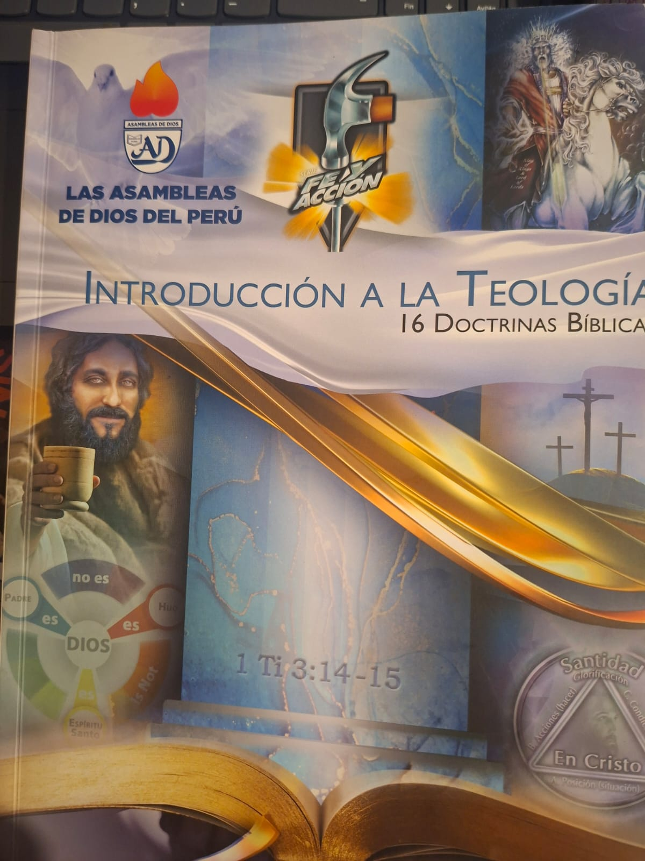
LIBRO TEXTO (LT)
PÁGINAS
152-190

Slide 5
Doctrina : La santificación
La santificación es un acto de separación de todo lo malo, y de dedicación a Dios
                Romanos 12:1-2 [RVR1960/NVI]
                1 Tesalonicenses 5:23 [RVR1960/NVI]
                Hebreos 13:12 [RVR1960/NVI]
La Biblia prescribe una vida de “santidad, sin la cual nadie verá al Señor”
                Hebreos 12:14 [RVR1960/NVI]
Por el poder del Espíritu Santo podemos obedecer el mandamiento que dice:
“Sed santos, porque yo soy santo”.
                1 Pedro 1 :15-16 [RVR1960/NVI]

Slide 6
Doctrina : La santificación
La santificación es un acto de separación de todo lo malo, y de dedicación a Dios
La santificación se efectúa en el creyente cuando este reconoce su identidad con Cristo
en su muerte y resurrección, y por fe se propone vivir cada día en esta unión con Cristo,
y somete todas sus facultades al dominio del Espíritu Santo.
              Romanos 6:1-11 [RVR1960/NVI]
              Romanos 6:13 [RVR1960/NVI]
              Romanos 8:1-2 [RVR1960/NVI]
              Romanos 8:13 [RVR1960/NVI]
              Gálatas 2:20 [RVR1960/NVI]
              Filipenses 2:12-13 [RVR1960/NVI]
              1 Pedro 1:5 [RVR1960/NVI]

Slide 7
I. Significado de la santificación?
LA SANTIFICACIÓN
Santificación se deriva de “santidad”. La siguiente tabla muestra tres palabras comunes relacionadas con la santidad.
Palabra griega | N° de veces en el NT | Significado | Ejemplos
Hagios (adjetivo) | 245 | Santo; santos | Ro 1:2 Las santas Escrituras Ro 1:7 amados de Dios, llamados a ser santos (santos) Ro 5:5 El Espíritu Santo, que nos fue dado (Ro 7:12; 8:27; 9:1; 11:16; 12:1, etc.)
Hagiazo (verbo) | 30 | Hacer santo; santificar | Ro 15:16 santificados por el Espíritu Santo
Hagiasmos (sustantivo) | 10 | Santidad; santificación | Ro 6:19 Así ahora para santificación, presentad vuestros miembros para servir a la justicia. Ro 6:22 Mas ahora que habéis sido libertados del pecado y hechos siervos de Dios, tenéis por vuestro fruto la santificación.

Slide 8
La santidad o santificación es la obra del Espíritu Santo en nosotros para hacernos más y más semejantes a Jesús .
Porque a los que antes conoció, también los predestinó para que fuesen hechos conformes a la imagen de su Hijo, para que él sea el primogénito entre muchos hermanos (Ro 8:29)
Según Romanos 8:29, ¿cuál es el plan de Dios para los creyentes?
(LT P.155)

Slide 9
II. DIOS ES SANTO
Las Escrituras enseñan que Dios es santo de tres maneras. Al igual que un diamante, la santidad es hermosa cuando usted la mira desde diferentes puntos de vista. Disfrutemos admirando la santidad de Dios desde tres perspectivas.
1. DIOS ES SANTO EN SU POSICIÓN(Sal AP:4:8
2. Dios es santo en sus acciones, santo en todo lo que hace. (Sal 99:4-5
3. Dios es santo en su naturaleza, en su ser 1JUAN 1:5

Slide 10
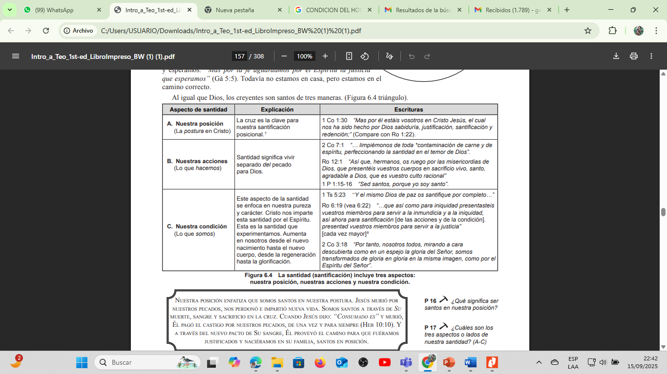
III. LOS CREYENTES SOMOS SANTOS
.

Slide 11
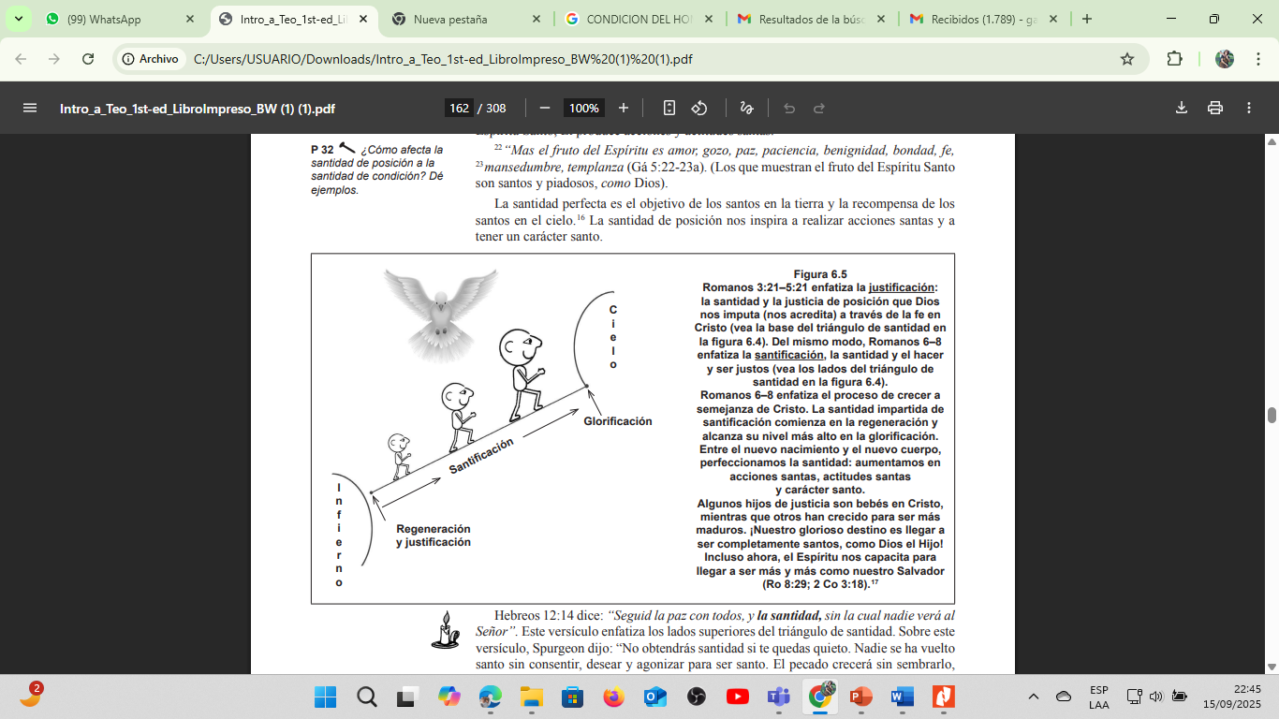
Nuestra posición enfatiza que somos santos en nuestra postura. Jesús murió por nuestros pecados, nos perdonó e impartió nueva vida.
Somos santos a través de Su muerte, sangre y sacrificio en la cruz. Cuando Jesús dijo: “Consumado es” y murió, Él pagó el castigo por nuestros pecados, de una vez y para siempre (Heb 10:10).
Y a través del nuevo pacto de Su sangre, Él proveyó el camino para que fuéramos justificados y naciéramos en su familia, santos en posición.

Slide 12
Glorificación
A. Nuestra posición (postura)
EN CRISTO
SANTIDAD
B. Acciones: HACER
C. Condición: SER

Slide 13
IV. EL PROCESO DE LA SANTIFICACIÓN
Leamos Romanos 6, y demos respuesta a estas dos preguntas
Romanos | Pregunta | Respuesta | Romanos
6:1 | ¿Perseveraremos en el pecado para que la gracia abunde? |  | 6:2 6:2-14
6:15 | ¿Pecaremos porque no estamos bajo la ley sino bajo la gracia? |  | 6:15-16 6:15-23

Slide 14
1. CLAVES PARA VIVIR RECTAMENTE : Romanos 6:1-14
A. Clave 1 para una vida santa: Recordar que espiritualmente estamos unidos a Jesucristo, en su muerte y vida (vs1-11).
B. Clave 2 : Resistir el pecado, las tentaciones y el diablo, para poder permanecer libres (v.12).
C. Clave 3 :Presentar los miembros del cuerpo y las habilidades a Dios, jamás al pecado (vs.13-14).

Slide 15
USEMOS….
Para leer las Escrituras, ver a los necesitados
Para ayudar
Para pensar en las Escrituras, en el perdón
Para adorar a Dios
Para elegir pensamientos que honren a Dios
Para escuchar música piadosa, buenas conversaciones
“ni tampoco presentéis vuestros miembros al pecado como instrumentos de
iniquidad, sino presentaos vosotros mismos a Dios como vivos de entre los
muertos, y vuestros miembros a Dios como instrumentos de justicia”. Ro.6:13

Slide 16
2. CLAVES PARA VIVIR RECTAMENTE : Romanos 6:15-23
D. Clave 4 para una vida santa: Reconocer que cada persona es esclava del pecado o de la justicia (vs.15-18).
E. Clave 5 para una vida santa: Discernir que lo malo empeora y lo bueno mejora (vs 6:19).
F. Clave 6 para una vida santa: Repasar los resultados de servir al pecado y servir a la justicia (vs. 6:20-23).

Slide 17
V. LIBERTAD DE LA CULPA Y DEL PODER DEL PECADO
A. La relación de los creyentes con Dios en Cristo (Romanos 8:1).
Principio: Ninguna condenación hay para los que están en Cristo Jesús.
B. La relación de los creyentes con el pecado (Romanos 8:2-3)
Principio: Cristo nos ha liberado del poder que el pecado tenía sobre nosotros.

Slide 18
C. La relación de los creyentes con la ley (Romanos 8:4)
Principio: La ley de Dios no está por encima, ni por debajo, ni detrás de nosotros, Su ley está en nosotros.
D. La relación de los creyentes con el Espíritu Santo (Romanos 8:4)
Principio: El poder del Espíritu Santo nos capacita para obedecer la ley del amor.

Slide 19

ALGO PARA HACER: RECORDEMOS LO ESTUDIADO
REPASE Y PRACTIQUE LA EXPLICACIÓN DE LAS 7 FRASES CLAVES EN ROMANOS 8:2-3
FRASE EN ROMANOS 8:2-3 | Su explicación
1. La ley del Espíritu de vida
2. La ley del pecado y de la muerte
3. Lo que era imposible para la ley
4. Débil por la carne
5. Semejanza de carne de pecado
6. A causa del pecado
Condenó al pecado en la carne

Slide 20



